Slide 1
ТЕМА 9. ОБЩИЕ ВОПРОСЫ ОПРЕДЕЛЕНИЯ
ЭКОНОМИЧЕСКОЙ ЭФФЕКТИВНОСТИ
ИНВЕСТИЦИОННОГО ПРОЕКТА
9.1. Общеметодологические вопросы экономической оценки инвестиций
Две основные группы: методы, не включающие дисконтирование, и методы, включающие дисконтирование.
К методам, не включающим дисконтирование, относятся следующие:
а) метод, основанный на расчете сроков окупаемости инвестиций;
б) метод, основанный на определении нормы прибыли на капитал (норма прибыли на капитал);
в) метод, основанный на расчете разности между суммой доходов и инвестиционными издержками (единовременными затратами) за весь срок использования инвестиционного проекта, известный под названием «накопленное сальдо денежного потока»;
г) метод сравнительной эффективности приведенных затрат на производство продукции;
д) метод выбора вариантов капитальных вложений на основе сравнения массы прибыли (метод сравнения прибыли).

Slide 2
Методы оценки эффективности инвестиций, основанные на дисконтировании:
метод чистой приведенной стоимости (метод чистой дисконтированной стоимости, метод чистой текущей стоимости);
метод внутренней нормы прибыли;
дисконтированный срок окупаемости инвестиций;
индекс доходности;
метод аннуитета.

Slide 3
9.2. Определение и виды эффективности инвестиционных проектов
Эффективность ИП – категория, отражающая соответствие проекта, порождающего данный ИП, целям и интересам его участников.
Эффективность проекта в целом оценивается с целью определения потенциальной привлекательности проекта для возможных участников и поисков источников финансирования. Она включает в себя:
1) общественную (социально-экономическую) эффективность проекта;
2) коммерческую эффективность проекта.
Эффективность участия в проекте определяется с целью проверки реализуемости ИП и заинтересованности в нем всех его участников.
Эффективность участия в проекте включает:
1) эффективность участия предприятий в проекте (эффективность ИП для предприятий-участников);
2) эффективность инвестирования в акции предприятия (эффективность для акционеров акционерных предприятий-участников ИП);
3) эффективность участия в проекте структур более высокого уровня по отношению к предприятиям - участникам ИП, в том числе:
- региональную и народнохозяйственную эффективность – для отдельных регионов и народного хозяйства РФ;
- отраслевую эффективность – для отдельных отраслей народного хозяйства, финансово-промышленных групп, объединений предприятий и холдинговых структур;
4) бюджетную эффективность ИП (эффективность участия государства в проекте с точки зрения расходов и доходов бюджетов всех уровней).

Slide 4
9.3. Норма дохода
Первым шагом в определении эффективности ИП является обоснование приемлемой для инвестора нормы дохода как способа количественной оценки его экономического интереса.
Реальная норма дохода – это норма дохода, которая при отсутствии инфляции обеспечивает такую же доходность от инвестирования средств, что и номинальная норма при наличии инфляции. Первая используется в расчетах эффективности в действующих (постоянных) ценах, вторая – в прогнозных ценах.
В российских условиях при выборе нормы дохода предприниматели ориентируются на уровень ставки рефинансирования Центрального банка России, которая приблизительно отражает среднюю стоимость капитала, сложившуюся на финансовом рынке.
Поскольку определение эффективности проектов проводится в двух видах цен – действующих и прогнозных (без учета инфляции и с учетом инфляции), соответственно надо располагать нормами дохода, сконструированными на базе банковских процентных ставок. Следует иметь в виду, что все объявленные банковские ставки номинальные. Номинальная ставка N рассчитывается по формуле
N = R + I,
где R – реальная процентная ставка;
I – темп инфляции на финансовом рынке.
Реальная процентная ставка – это очищенная от инфляции номинальная ставка. При невысоких темпах инфляции реальная ставка рассчитывается по формуле
R = N – I.
Данные формулы применимы для расчета номинальных и реальных ставок в условиях низкой инфляции (3-5% в год). При более высокой инфляции зависимость этих двух ставок становится нелинейной. В этом случае связь реальной и номинальной процентных ставок выражается формулой И.Фишера:
или в симметричном виде
N_{m} = (1 + R_{m}) ∙ (1 + I_{m}) – 1,
где N_{m} – номинальная процентная ставка за один шаг начисления процентов (все показатели выражаются в долях единицы);
R_{m} – реальная процентная ставка за один шаг начисления процентов;
I_{m} – темп инфляции (темп прироста цен) за средний шаг начисления процентов.

Slide 5
9.4. Средневзвешенная стоимость капитала
Анализу инвестиционных проектов предшествует расчет средневзвешенной стоимости капитала (ССК).
ССК представляет собой средневзвешенную посленалоговую «цену», в которую предприятию обходятся собственные и заемные источники финансирования.
ССК представляет собой минимальную норму прибыли, ожидаемую инвесторами и кредиторами от своих вложений.
ССК = 60% ∙ 0,1 + 80% ∙ 0,5 + 50% ∙ 0,4 = 66%.
Наименование источника средств | Средняя стоимость источника средств, % | Удельный вес данного источника средств в пассиве
Привилегированные акции | 60 | 0,1
Обыкновенные акции и нераспределенная прибыль | 80 | 0,5
Заемные средства, включая кредиторскую задолженность | 50 | 0,4

Slide 6
9.5. Основные принципы оценки эффективности
1. Рассмотрение проекта на протяжении всего его жизненного цикла (расчетного периода) – от проведения прединвестиционных исследований до прекращения проекта.
2. Моделирование денежных потоков, включающих все связанные с осуществлением проекта денежные поступления и расходы за расчетный период с учетом возможности использования различных валют.
3. Сопоставимость условий сравнения различных проектов.
4. Принцип положительности и максимума эффекта. Для того чтобы ИП с точки зрения инвестора был признан эффективным, необходимо, чтобы эффект реализации порождающего проекта был положительным; при сравнении альтернативных ИП предпочтение должно отдаваться проекту с наибольшим значением эффекта.
5. Учет фактора времени.
6. Учет только предстоящих затрат и поступлений. При расчетах показателей эффективности должны учитываться только предстоящие в ходе осуществления проекта затраты и поступления, включая затраты, связанные с привлечением ранее созданных производственных фондов, а также предстоящие потери, непосредственно вызванные осуществлением проекта (например, от прекращения действующего производства в связи с организацией на его месте нового). Ранее созданные ресурсы, используемые в проекте, оцениваются не затратами на их создание, а альтернативной стоимостью (opportunity cost), отражающей максимальное значение упущенной выгоды, связанной с их наилучшим возможным альтернативным использованием. Прошлые, уже осуществленные затраты, не обеспечивающие возможности получения альтернативных (т.е. получаемых вне данного проекта) доходов в перспективе (невозвратные затраты (sunk cost)), в денежных потоках не учитываются и на значение показателей эффективности не влияют.
7. Сравнение «с проектом» и «без проекта».
8. Учет всех наиболее существенных последствий проекта. При определении эффективности ИП должны учитываться все последствия его реализации, как непосредственно экономические, так и внеэкономические (внешние эффекты, общественные блага). В тех случаях, когда их влияние на эффективность допускает количественную оценку, ее следует произвести.
9. Учет наличия разных участников проекта, несовпадения их интересов и различных оценок стоимости капитала, выражающихся в индивидуальных значениях нормы дисконта.
10. Многоэтапность оценки. На различных стадиях разработки и осуществления проекта его эффективность определяется заново, с различной глубиной проработки.
11. Учет влияния на эффективность ИП потребности в оборотном капитале, необходимом для функционирования создаваемых в ходе реализации проекта производственных фондов.
12. Учет влияния инфляции (учет изменения цен на различные виды продукции и ресурсов в период реализации проекта) и возможности использования при реализации проекта нескольких валют.
13. Учет в количественной форме влияния неопределенностей и рисков, сопровождающих реализацию проекта.

Slide 7
9.6. Денежные потоки инвестиционного проекта
Проект, как и любая финансовая операция, т.е. операция, связанная с получением доходов и осуществлением расходов, порождает денежные потоки (потоки реальных денег).
Денежный поток – разность между суммами поступлений и выплат денежных средств компании за определенный период времени.
Значение денежного потока обозначается через ф(t), если оно относится к моменту времени t, или через ф(m), если оно относится к m-му шагу. В тех случаях, когда речь идет о нескольких потоках или о какой-то составляющей денежного потока, указанные обозначения дополняются необходимыми индексами.
На каждом шаге значение денежного потока характеризуется:
• притоком, равным размеру денежных поступлений (или результатов в стоимостном выражении) на этом шаге;
• оттоком, равным платежам на этом шаге;
• сальдо (активным балансом, эффектом), равным разности между притоком и оттоком.

Slide 8
Денежный поток ф(t) состоит из частичных потоков от отдельных видов деятельности:
1) денежного потока от инвестиционной деятельности (t);
2) денежного потока от операционной деятельности ф°(t);
3) денежного потока от финансовой деятельности (t).
Для денежного потока от инвестиционной деятельности:
• к оттокам относятся капитальные вложения, затраты на пуско-наладочные работы, ликвидационные затраты в конце проекта, затраты на увеличение оборотного капитала и средства, вложенные в дополнительные фонды;
• к притокам – продажа активов в течение и по окончании проекта, поступления за счет уменьшения оборотного капитала.
Для денежного потока от операционной деятельности:
• к оттокам относятся производственные издержки, налоги;
• к притокам – выручка от реализации, а также внереализационные доходы, в том числе поступления от средств, вложенных в дополнительные фонды.
К финансовой деятельности относятся операции со средствами, внешними по отношению к ИП, т.е. поступающими не за счет осуществления проекта. Эти средства состоят из собственного (акционерного) капитала фирмы и привлеченных средств.
Для денежного потока от финансовой деятельности:
• к оттокам относятся затраты на возврат и обслуживание займов и выпущенных предприятием долговых ценных бумаг (в полном объеме независимо от того, были они включены в притоки или в дополнительные фонды), а также при необходимости – на выплату дивидендов по акциям предприятия;
• к притокам относятся вложения собственного (акционерного) капитала и привлеченных средств: субсидий и дотаций, заемных средств, в том числе и за счет выпуска предприятием собственных долговых ценных бумаг.

Slide 9
9.7. Методы приведения в сопоставимый вид разновременных затрат и результатов: дисконтирование и компаундирование
Дисконтированием денежных потоков называется приведение их разновременных (относящихся к разным шагам расчета) значений к их ценности на определенный момент времени, который называется моментом приведения и обозначается через t⁰.
Дисконтирование применяется к денежным потокам, выраженным в текущих или дефлированных ценах и в единой валюте.
Дисконтирование денежного потока на m-м шаге осуществляется путем умножения его значения на коэффициент дисконтирования:
P = 1 / (1 + Ставка (норма) дисконтирования)^{n}
где n – количество лет до момента приведения.

Slide 10
Различаются следующие нормы дисконта: коммерческая, норма дисконта участника проекта, социальная и бюджетная.
Коммерческая норма дисконта применяется при оценке коммерческой эффективности проекта; она определяется с учетом альтернативной (т.е. связанной с другими проектами) эффективности использования капитала.
Норма дисконта участника проекта отражает эффективность участия в проекте предприятий или иных участников. Она выбирается самими участниками. При отсутствии четких предпочтений в качестве ее можно использовать коммерческую норму дисконта.
Социальная (общественная) норма дисконта используется при расчетах показателей социальной эффективности и характеризует минимальные требования общества к эффективности проектов. Она считается национальным параметром и должна устанавливаться централизованно органами управления экономикой России в увязке с прогнозами экономического и социального развития страны.
Бюджетная норма дисконта используется при расчетах показателей бюджетной эффективности и отражает альтернативную стоимость бюджетных средств. Она устанавливается органами (федеральными или региональными), по заданию которых оценивается бюджетная эффективность ИП.

Slide 11
Процедура приведения потока к конечному моменту проводится путем умножения текущих величин потока на шаге m на коэффициент компаундирования, отражающий темп приращения капитала при использовании денежных средств в хозяйственном обороте. Такая процедура называется компаундированием.

Slide 12
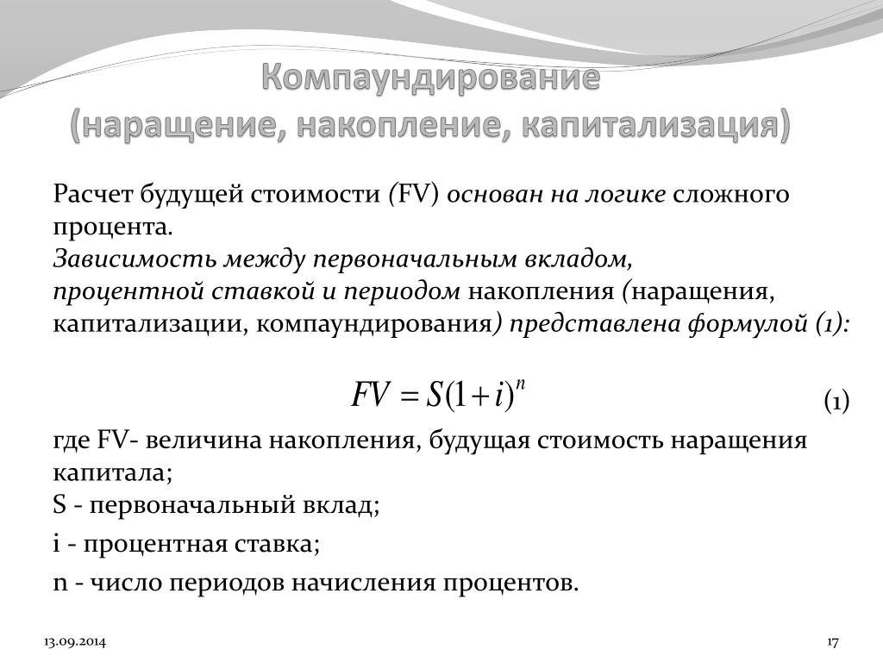

Slide 13
9.8. Финансовая реализуемость инвестиционного проекта
Финансовая реализуемость инвестиционного проекта – показатель, принимающий два значения – «да» или «нет», характеризующий наличие финансовых возможностей осуществления проекта. Требование финансовой реализуемости определяет необходимый объем финансирования ИП.
9.9. Потребность в дополнительном внешнем финансировании
Текущие финансовые потребности (ТФП) предприятия представляют собой разницу между средствами, иммобилизованными в запасах сырья, готовой продукции, незавершенного производства, дебиторской задолженности, и кредиторской задолженностью. Разницу между перечисленными текущими активами и текущими пассивами предприятия приходится финансировать за счет собственных оборотных средств или путем заимствований.
ТФП – это разница между текущими активами без денежных средств и кредиторской задолженностью.

Slide 14
9.10. Показатели эффективности инвестиционного проекта
В качестве основных показателей, используемых для расчетов эффективности ИП, рекомендуются:
• чистый доход;
• чистый дисконтированный доход;
• внутренняя норма доходности;
• потребность в дополнительном финансировании (другие названия – ПФ, стоимость проекта, капитал риска);
• индексы доходности затрат и инвестиций;
• срок окупаемости;
• рентабельность инвестиций;
• группа показателей, характеризующих финансовое состояние предприятия – участника проекта.
Показатели эффективности рассчитываются на основании денежного потока, конкретные составляющие которого зависят от оцениваемого вида эффективности.

